Slide 1


Профилактика синдрома эмоционального выгорания педагога
Муниципальное бюджетное дошкольное образовательное
учреждение детский сад № 18 "Солнышко"
Педагог-психолог :Горюнова Мария Геннадьевна

Slide 2
«Эмоциональное выгорание»
«Эмоциональное выгорание» - это выработанный личностью механизм психологической защиты в форме полного или частичного исключения эмоций в ответ на избранные психотравмирующие воздействия.» В.Бойко

Slide 3
«Группа риска»
В “группе риска” СЭВ, прежде всего, находятся те специалисты, которые по роду своей деятельности имеют широкий круг контактов с людьми (врачи, педагоги, социальные работники, психологи и т.д.).

Slide 4
Синдром включает в себя 3 компонента:
Эмоциональное истощение
Деперсонализация
Редукция профессиональных достижений

Slide 5
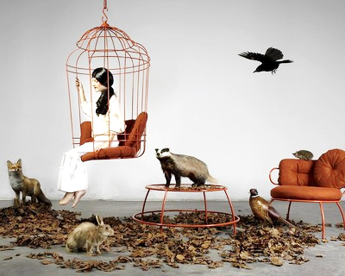


Три стадии эмоционального выгорания и их симптомы
1. Напряжение
2. Резистенция
3. Истощение

Slide 6
Факторы, способствующие возникновению синдрома:
Особенности профессиональной деятельности
Внешний блок
Индивидуальные характеристики самих людей
Внутренний блок

Slide 7
Группа внешних факторов:
Хроническая напряженность психоэмоциональной деятельности
Дестабилизирующая организация деятельности
Повышенная ответственность за исполняемые функции
Неблагополучная психологическая атмосфера
Психологически трудный контингент

Slide 8
Группа внутренних факторов
Склонность к эмоциональной ригидности
Интенсивное восприятие и переживание обстоятельств профессиональной деятельности
Слабая мотивация эмоциональной отдачи в профессиональной деятельности.
Нравственные дефекты и дезориентация личности.

Slide 9
Диагностика изучения уровня эмоционального выгорания педагогов (в процентном соотношении).

Slide 10
Как восстановить эмоционально- психологический баланс ?
• психотренинг, психотерапия, арт-терапия, визуализация, музыкотерапия, ароматерапия;
• соблюдение психогигиены
• профессиональное развитие и самосовершенствование
• уход от ненужной конкуренции
• эмоциональное общение
• поддержание хорошей физической формы
• овладение умениями и навыками саморегуляции

Slide 11
Методы саморегуляции:
Релаксация
Дыхательные техники
Аутогенная тренировка
Словесные формулы (самовнушение)
Мышечная релаксация
Визуализация
(расслабление через образ)

Slide 12
Упражнение
«Улыбка»
Японская пословица гласит: «Сильнейший тот, кто улыбается».
Улыбка — это эффективный инструмент позитивного воздействия на себя и окружающих. Если мышцы лица «работают на улыбку», то происходит гораздо большее, чем вы можете себе представить: мышцы активизируют нервы, расположенные в них, и тем самым в мозг «посылается» позитивный сигнал. Вы можете это проверить прямо сейчас. Улыбнитесь (неважно, если получится гримаса, вся суть в том, что работают нужные мышцы). Сохраняйте это положение примерно 30 секунд.
Если вы честно проделаете этот эксперимент, то сможете однозначно констатировать: что наступило облегчение. И с этого момента все пойдет к лучшему.

Slide 13

Улыбайтесь жизни и она улыбнется вам в ответ!

